Slide 1



Vítejte na akci Hour of Code™
Vítejte na akci
Minecraft Hour of Code™
Notes:
Následující prezentace je určena k použití pro děti ve věku od 11 let a starší. Na prezentaci, řízenou diskuzi, videa a programování studentů si doporučujeme vyhradit 90 minut.
VZOROVÝ SKRIPT:
“Ahoj! Jmenuji se <jméno>, z <organizace>. Vítejte na akci Hour of CodeTM pro tento rok. Hour of CodeTM je celosvětová kampaň organizovaná organizací Code.org, která má odstranit závoj tajemna okolo programování a ukázat všem, že základy se může naučit kdokoliv. Dnes budete součástí této snahy, dokončíte novou výukovou lekci Minecraft Hour of CodeTM od společnosti Microsoft. Předtím si však řekneme trochu o tom, co to programování ve skutečnosti je, proč je důležité a jaký může mít pozitivní vliv na váš život.“
CÍL SNÍMKU:
Nadchnout účastníky k akci Hour of CodeTM!
POZNÁMKA PRO POMOCNÍKY:
Většina snímků v sadě prezentace akce je navržena ke krátkému zobrazení, ve většině případů pouze několik sekund, aby poskytla silné vizuální vylepšení rychlé a konverzační prezentace, kterou přednášíte publiku.
POKYNY TÝKAJÍCÍ SE OBRÁZKŮ PRO TENTO SNÍMEK:
Tento obrázek představuje celosvětovou účast v akcích Hour of CodeTM.

Slide 2

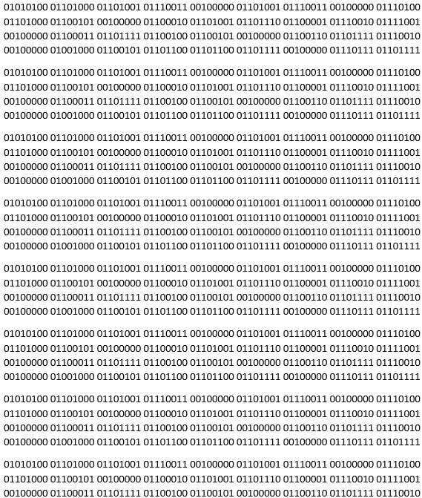
Pojďme si promluvit o programování
Než začneme, pojďme si promluvit o programování.
Notes:
VZOROVÝ SKRIPT:
„Možná již víte, že programování lidé používají k vydávání pokynů technologiím. Počítače nerozumí česky, takže jim musíme dávat příkazy v jazyce, kterému rozumí. A tím jazykem je kód. Co možná nevíte je, že programování není pouze pro softwarové inženýry a pracovníky v technickém světě. Programování představuje úžasnou schopnost, kterou se může naučit kdokoliv.“
POZNÁMKA PRO POMOCNÍKY:
Video se přehraje automaticky, když přejdete na další snímek.
CÍL SNÍMKU:
Následující část je určena ke změně chybného vnímání související s programování u mnoha mladých lidí.
POKYNY TÝKAJÍCÍ SE OBRÁZKŮ PRO TENTO SNÍMEK:
Toto je snímek „Binární kód pro Ahoj světe“ opakovaný 8krát.

Slide 3


Co víte o „programování?“
Když slyšíte termín „programování“, co si o něm myslíte?
Udělejte si 2 minuty a řekněte svým kamarádům a dejte vědět celé skupině!
Otázka
Notes:
VZOROVÝ SKRIPT:
„Co vás napadne, když uslyšíte slovo „programování? Přemýšlejte několik minut o „programování“ a co pro vás znamená.“
[výzva k diskuzi]
„Teď se pojďme podívat na krátké video, které vám ukáže, jak oblíbené se programování stalo a kolik úžasných mladých lidí, jako jste vy, si ho vyzkoušelo.“
CÍL SNÍMKU:
Cíl: vyvolat diskuzi a zhodnotit, jaká očekávaní mají mladí lidé od programování. Víme, že existuje několik obecně chybných názorů na programování a počítačové vědy: Že je pouze pro ty dobré v matematice, „geeky“ nebo že je většinou pro chlapce. Na dalších snímcích opravíme chybná vnímání týkající se programování a změníme náhled účastníků, než přejdeme k výukové lekci.
POZNÁMKY PRO POMOCNÍKY:
Dávejte pozor, abyste neposílili pověry jejich opakováním. Zeptejte se skupiny, co si myslí. Možná budete překvapeni.
„Nejprve se podíváme na krátké video, které vám ukáže, jak oblíbené se programování stalo v uplynulých několika letech a kolik mladých lidí, jako jste vy, si ho vyzkoušelo.“

Slide 4
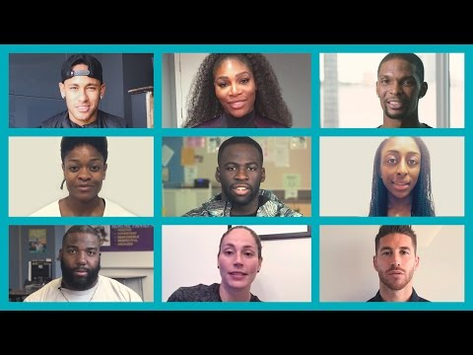
Video Hour of Code™ od organizace Code.org
Notes:
CÍL SNÍMKU:
Nadchnout malé děti ohledně výukové lekce Hour of CodeTM.
POKYNY TÝKAJÍCÍ SE OBRÁZKŮ PRO TENTO SNÍMEK:
Video by se mělo přehrát automaticky.
Pokud chcete změnit jazyk nebo titulky, můžete tak udělat na odkazu níže kliknutím na ozubené kolečko „nastavení“ v pravém spodním rohu videa. Pokud tak učiníte, možná budete muset znovu vložit odkaz: https://www.youtube.com/watch?t=1&v=2DxWIxec6yo
Další videa lze vyhledat na webu code.org a nahradit, pokud hledáte odlišnou zprávu pro své publikum.

Slide 5

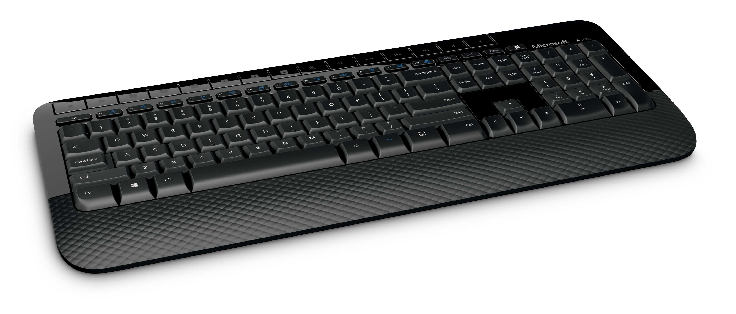

Tohle to není
Tohle to není.
Notes:
VZOROVÝ SKRIPT:
„Pojďme si promluvit o tom, co programování není. Programování není něco, co musíte dělat sami a není to tak těžké, jak byste si mohli myslet.“
CÍL SNÍMKU:
Snímky 5–8 jsou určeny k rozebrání očekávání a povědomí mladých lidí ve věku 11–14 let o tom, jak vypadají programátoři a co to ve skutečnosti programování je. Opravdu chceme těmto mladým lidem pomoci zlomit stereotypy a dát jim vědět, že programování není:
Samotářská činnost,
Mužská činnost,
Pouze pro „geeky“,
Pouze pro osoby, které jsou dobré v matematice,
Pouze pro osoby, které chtějí vyvíjet počítačové programy.

Slide 6

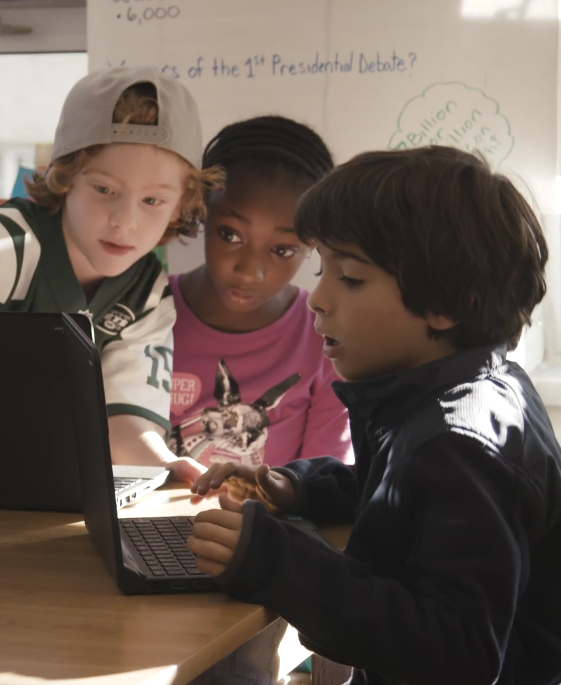

Ani tohle to není.
Může to být toto.
Notes:
VZOROVÝ SKRIPT:
„Programování také neznamená sedět sám hodiny u stolu. Různorodé týmy programování vytváří lepší řešení a lepší softwarové produkty.
CÍL SNÍMKU:
Programování není pro všechny. Různorodé týmy programování vytváří lepší softwarové produkty.

Slide 7

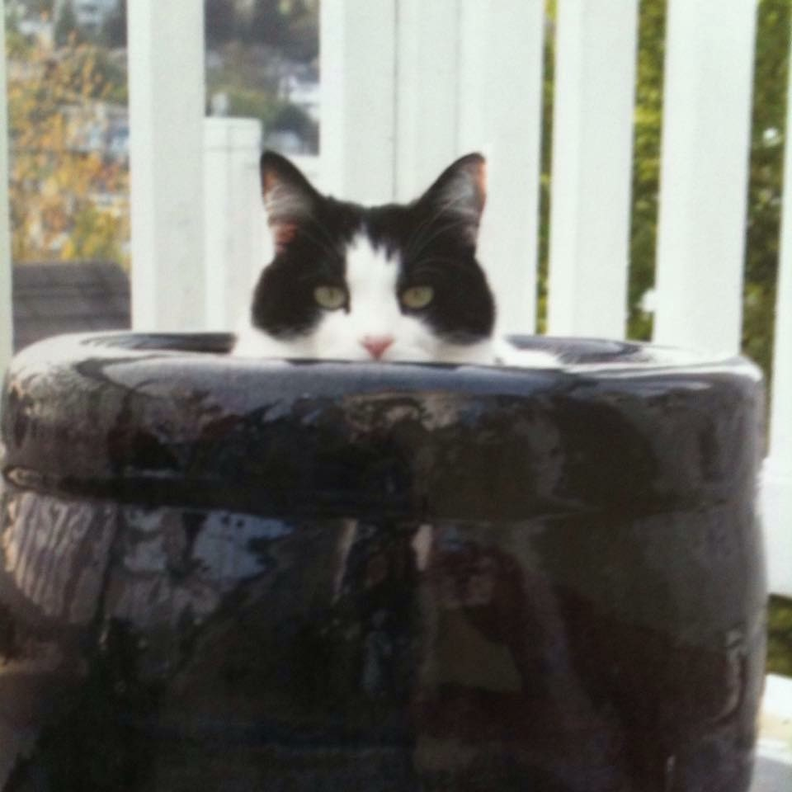
Je to toto!
Je to toto.
Notes:
VZOROVÝ SKRIPT:
„Co možná o programování nevíte je, že je ve skutečnosti opravdu užitečné na pracovišti…“
CÍL SNÍMKU:
Rozesmát publikum, tento snímek je vtip a pouze pro zábavu.
POKYNY TÝKAJÍCÍ SE OBRÁZKŮ PRO TENTO SNÍMEK:
Obrázek pro tento snímek musí být vtipný snímek nebo .gif, který udrží zájem publika.

Slide 8

Děláme si srandu
JK…
Notes:
VZOROVÝ SKRIPT:
„Děláme si srandu.“
CÍL SNÍMKU:
Odhalit, že předchozí snímek byl vtip.

Slide 9

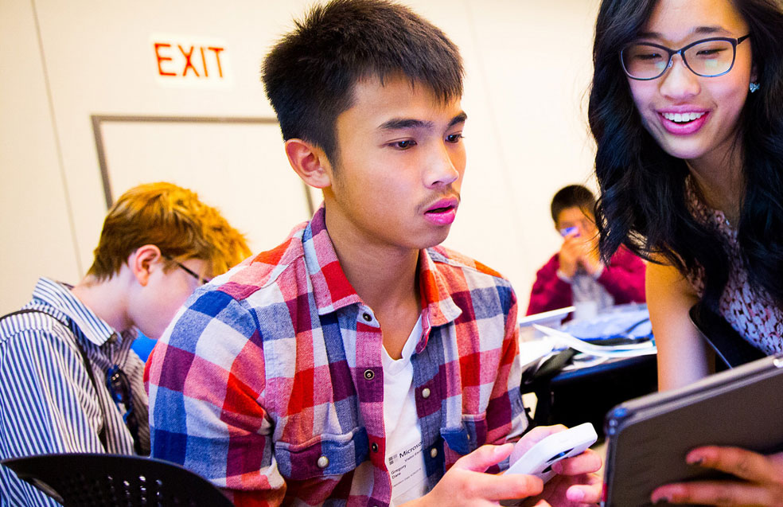
Ve skutečnosti je to toto.
Je to toto.
Notes:
VZOROVÝ SKRIPT:
„Teď si pojďme promluvit o tom, co programování znamená ve skutečnosti. Možná to nevíte, ale jedná se o činnost vyžadující spolupráci a je určena pro chlapce a dívky.“
CÍL SNÍMKU:
Na snímcích 9–12 vizuálně ukazujeme mladým lidem zábavu, kterou si mohou užít s programováním. Opravdu chceme zdůraznit, že programování je:
Určeno ke spolupráci
Pro libovolné pohlaví
Pro introverty i extroverty
Zabývá se řešením problémů. Programování ve skutečnosti obsahuje velmi málo matematiky.
Je určeno pro osoby, které chtějí využívat počítače jako pomoc při podpoře svých koníčků.
POKYNY TÝKAJÍCÍ SE OBRÁZKŮ PRO TENTO SNÍMEK:
Pokud je třeba tento obrázek vyměnit, nezapomeňte zkontrolovat, zda odpovídá následujícím kritériím:
Obsahuje adolescenty / žáky na druhém stupni základní školy.
Ukazuje účastníky, jak se baví s technologiemi.
Obsahuje skupinu osob, ne pouze jednotlivce.
Obsahuje ženy

Slide 10

A toto
Je to toto.
Notes:
VZOROVÝ SKRIPT:
„Je to také něco, co vám může pomoci dosáhnout mnoha cílů, například vytvořit blog, webovou stránku nebo aplikaci s kamarády.“
CÍL SNÍMKU:
Na snímcích 9–12 vizuálně ukazujeme mladým lidem zábavu, kterou si mohou užít s programováním. Opravdu chceme zdůraznit, že programování je:
Určeno ke spolupráci
Pro libovolné pohlaví
Pro introverty i extroverty
Zabývá se řešením problémů. Programování ve skutečnosti obsahuje velmi málo matematiky.
Je určeno pro osoby, které chtějí využívat počítače jako pomoc při podpoře svých koníčků.
POKYNY TÝKAJÍCÍ SE OBRÁZKŮ PRO TENTO SNÍMEK:
Pokud je třeba tento obrázek vyměnit, nezapomeňte zkontrolovat, zda odpovídá následujícím kritériím:
Obsahuje chlapce i dívky v adolescentním věku / žáky na druhém stupni základní školy.
Ukazuje účastníky, jak se baví s technologiemi.
Obsahuje skupinu osob, ne pouze jednotlivce.

Slide 11
Programování je o
Programování je o…
Notes:
VZOROVÝ SKRIPT:
„Teď se pojďme opravdu ponořit do toho, o čem je programování.“
CÍL SNÍMKU:
Připravit následující část a nadchnout mladé lidi ohledně toho, co ve skutečnosti programování je.
POKYNY TÝKAJÍCÍ SE OBRÁZKŮ PRO TENTO SNÍMEK:
Nedostupné

Slide 12


Řešení problémů
Řešení problémů
Notes:
VZOROVÝ SKRIPT:
„Programování není pouze o psaní programu nebo pokynů pro počítač. Je to o práci s kamarády při řešení problémů novým způsobem.“
CÍL SNÍMKU:
Ukázat mladým lidem, že programování vyžaduje aktivní mysl, která má ráda hádanky, opravování věcí a hledání řešení.
POKYNY TÝKAJÍCÍ SE OBRÁZKŮ PRO TENTO SNÍMEK:
Pokud je třeba tento obrázek vyměnit, nezapomeňte zkontrolovat, zda odpovídá následujícím kritériím:
Skupina spolupracujících mladých lidí při pohledu na počítač nebo tablet.

Slide 13


Kreativita
Kreativita
Notes:
VZOROVÝ SKRIPT:
„Je to o kombinaci vaší kreativity se silou počítačů za účelem vytvoření něčeho, pro co jste nadšení.“
CÍL SNÍMKU:
Pokračovat v rozšiřování myšlení mladých lidí ohledně toho, s čím může být programování spojeno.
POKYNY TÝKAJÍCÍ SE OBRÁZKŮ PRO TENTO SNÍMEK:
Pokud je třeba tento obrázek vyměnit, nezapomeňte zkontrolovat, zda odpovídá následujícím kritériím:
Umělecká forma, která obvykle není spojena s programováním, například hudba nebo vizuální umění.

Slide 14
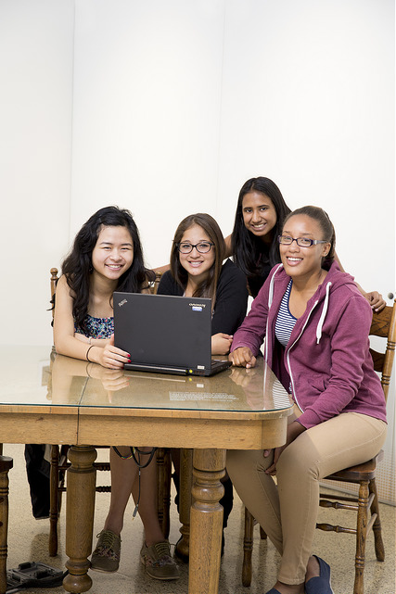

Spolupráce
Spolupráce
Notes:
VZOROVÝ SKRIPT:
„Je to také o spolupráci za účelem vytvoření něčeho nového!“
CÍL SNÍMKU:
Opravit chybné vnímání, že programování je obvykle něco, co se dělá zcela o samotě. Programovat může kdokoliv, je to něco, do je dostupné a zábavné.
POKYNY TÝKAJÍCÍ SE OBRÁZKŮ PRO TENTO SNÍMEK:
Pokud je třeba tento obrázek vyměnit, nezapomeňte zkontrolovat, zda odpovídá následujícím kritériím:
Společně se bavící skupina mladých lidí.

Slide 15
Co rádi děláte?
Co rádi děláte vy a vaši kamarádi?
Otázka
Notes:
VZOROVÝ SKRIPT:
„Co rádi děláte s kamarády? Může to být úplně cokoliv – dobrovolnictví, sporty, móda, hraní videoher.“
CÍL SNÍMKU:
Zařadit programování jako společenskou činnost, která pravděpodobněji získá zájem mladých lidí.

Slide 16


Oživte své zájmy
Ať už vás zajímá cokoliv, programování vám může pomoci je oživit.
Notes:
VZOROVÝ SKRIPT:
„Programování může být ve skutečnosti důležité pro všechny věci, které rádi děláte.“
*ZMÍNĚNÉ PŘÍKLADY
Pokud má někdo zájem o videohry, může využít programování k vytvoření vlastní hry.
Lidé, kteří se zabývají módou, mohou sestavit vlastní blog, který podporuje jejich vlastní zdravé módní tipy.
Účastníci, které zajímá literatura, mohou vytvořit stránku, která sdílí jejich „zásadní knihy“ měsíce a jejich osobní názory.
CÍL SNÍMKU:
Vzhledem k důležitosti, kterou mají sociální vztahy v tomto věku, je důležité uvést, že programování lze použít na libovolný prvek života a nejedná se o odchylku od normy.
POKYNY TÝKAJÍCÍ SE OBRÁZKŮ PRO TENTO SNÍMEK:
U tohoto snímku jsme zahrnuli jiskřivé zařízení, abychom zdůraznili „jiskru“ nového chápání programování.
Pokud je třeba tento obrázek vyměnit, nezapomeňte zkontrolovat, zda odpovídá následujícím kritériím:
Obrázek nebo .gif, který představuje zahájení něčeho nového nebo rozšíření horizontů.

Slide 17

Využijte své znalosti
V průběhu akce Minecraft Hour of CodeTM,
přemýšlejte, jak byste mohli použít své nově nabyté znalosti k tomu, co rádi děláte.
Notes:
VZOROVÝ SKRIPT:
„Brzy začneme, takže chci, abyste se zamysleli nad vším, o čem jsme hovořili v průběhu hraní a přemýšleli nad tím, jak můžete použít programování na svůj každodenní život.“
CÍL SNÍMKU:
Zajistit, aby studenti během akce Hour of CodeTM přemýšleli nad vším, co viděli v prezentaci.
POKYNY TÝKAJÍCÍ SE OBRÁZKŮ PRO TENTO SNÍMEK:
Pro tento snímek jsme zahrnuli obrázek fotografa, abychom znovu zdůraznili, že programování může být užitečné pro různé zájmy.
Pokud je třeba tento obrázek vyměnit, nezapomeňte zkontrolovat, zda odpovídá následujícím kritériím:
Obrázek nebo .gif něčeho, který obvykle nesouvisí s programováním.

Slide 18
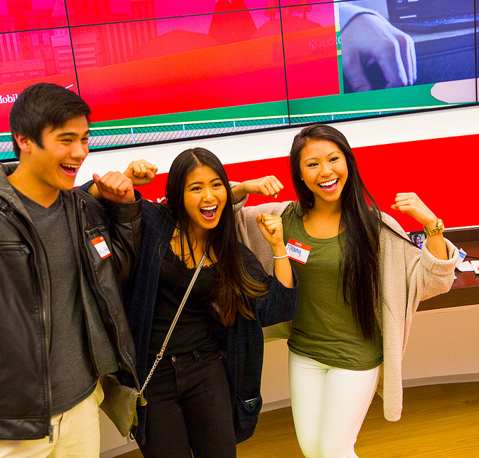
Jak to funguje
Minecraft
Hour of Code^{TM:}
jak to funguje.
Notes:
VZOROVÝ SKRIPT:
„Dobrá, pojďme na to.“
CÍL SNÍMKU:
Představit akci Hour of CodeTM.
POKYNY TÝKAJÍCÍ SE OBRÁZKŮ PRO TENTO SNÍMEK:
Pokud je třeba tento obrázek vyměnit, nezapomeňte zkontrolovat, zda odpovídá následujícím kritériím:
Obrázek nebo .gif mladých lidí, kteří jsou viditelně nadšení.

Slide 19

Jak to funguje
Minecraft Hour of CodeTM:
Hero’s Journey
Notes:
VZOROVÝ SKRIPT:
„Jste připraveni začít programovat? Pojďme na to! „Na dnešní akci Hour of CodeTM se budeme učit pomocí výukové lekce inspirované hrou Minecraft. Výuková lekce využívá postavy a koncepty z videohry Minecraft, ale nejedná se o hru samotnou. Ve výukové lekci Minecraft Hour of CodeTM se seznámíte s „Agentem“ a naučíte se a budete používat postupy programování jako smyčky, ladění a funkce k navrhování vlastních řešení hádanek a budete sledovat, jak agent plní vaše příkazy.“
CÍL SNÍMKU:
Představit akci Hour of CodeTM
POZNÁMKA PRO POMOCNÍKY:
K dispozici je více než jedna výuková lekce Minecraft. Začněte s výukovou lekcí pro tento rok a využijte ostatní, pokud zbude nějaký čas. Všechny výukové lekce vyučují odlišné koncepty, takže dokončení všech výukových lekcí je skvělý nápad.
Pokud nemůžete poskytnout všem účastníkům vlastní zařízení, snažte se je s někým spárovat a nechte je se měnit každý krok jednotlivých lekcí, takže oba získají šanci být aktivní a pozorovat. Doporučujeme, aby děti na hádankách pracovaly samostatně.
Po patnácti minutách skupině pogratulujte ohledně dosaženého postupu a napsaného kódu.
Účastníky, kteří dokončí výukovou lekci a/nebo jsou pokročilejší, pozvěte k hraní prostřednictvím výukové lekce pomocí Diamantové Cesty – která zahrnuje dodatečné programátorské problémy, které musí dokončit, aby obdrželi diamant na dané úrovni.

Slide 20
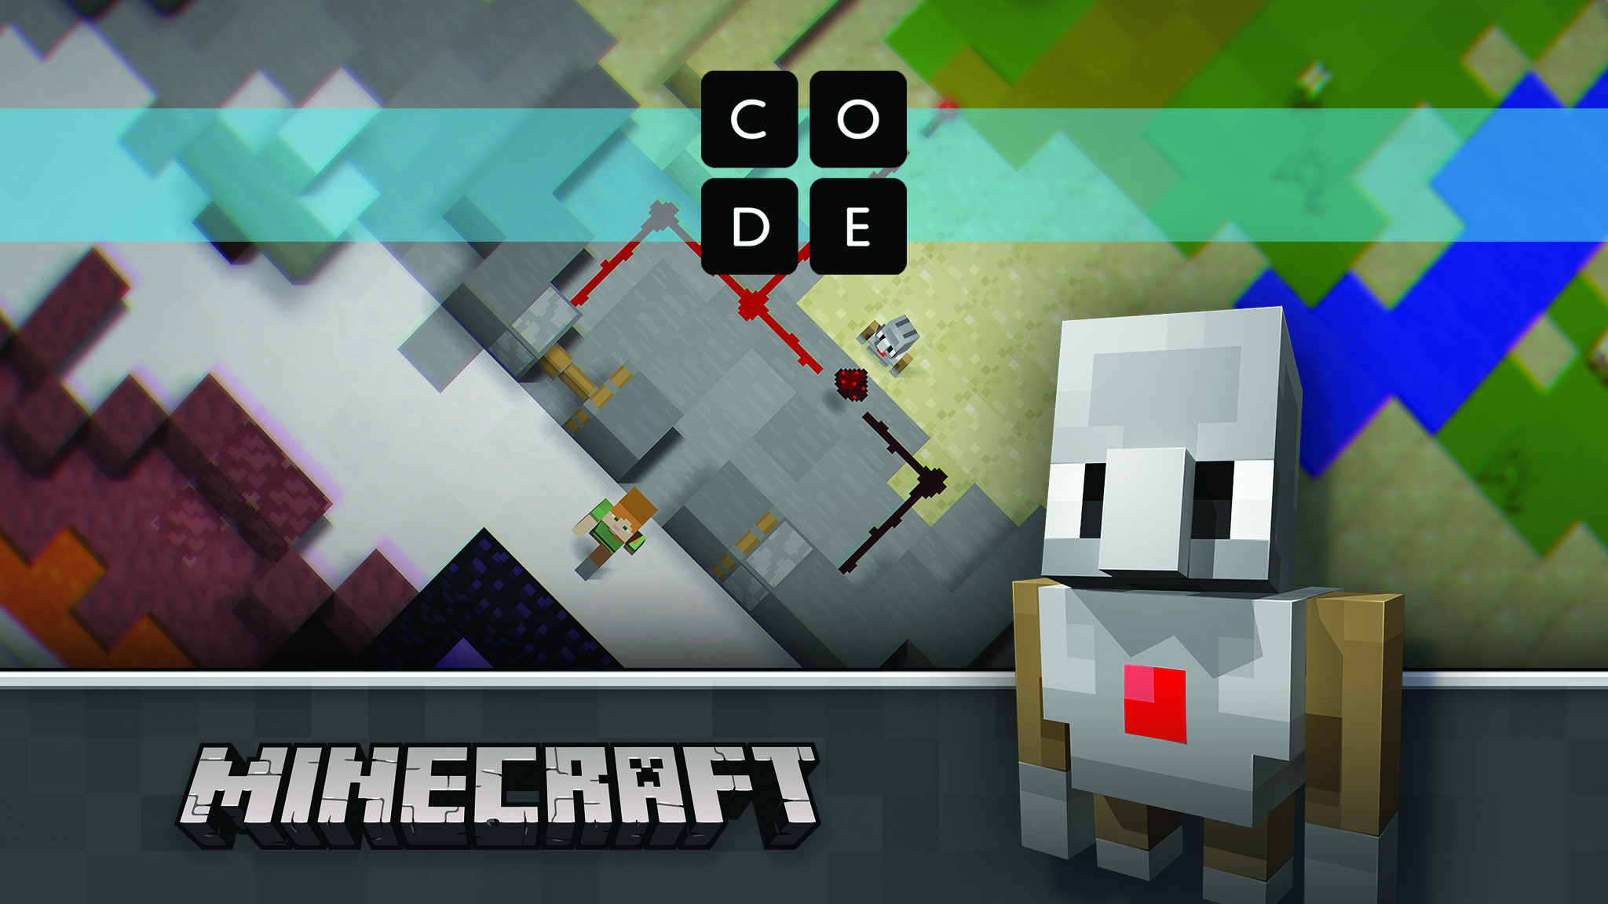
Najděte svoji výukovou lekci
Svoji výukovou lekci najdete na webu Code.org/Minecraft
Notes:
VZOROVÝ SKRIPT:
„Teď přejděte na code.org/Minecraft a najdete zde výukovou lekci „Minecraft Hour of CodeTM Hero’s Journey“ a ZAČNĚTE! “
CÍL SNÍMKU:
Poskytnout lidem čas otevřít výukovou lekci.
POZNÁMKA PRO POMOCNÍKY:
Umístěte tento snímek během výukové lekce nahoru a pokračujte na další snímek pouze až se vaše skupina přiblíží ke konci své výukové lekce.
Pokud se účastníci přihlásí do výukové lekce, postup se uloží na jednotlivých úrovních a oni se mohou vrátit, pokud je nedokončí.
Jelikož je k dispozici volné hraní a prostor ke stavbě čehokoliv, co člověka napadne, nezapomeňte na rizika související s dětmi a uživatelem generovaným obsahem.
POKUD MÁTE OMEZENÝ ČAS:
Dokončete co nejvíce hádanek můžete. Technicky zdatné děti je mohou všechny dokončit za 50–60 minut.
Pogratulujte studentům za jejich úspěchy a dejte jim vědět, že mohou dále programovat z domova.
POKUD MÁTE ČAS NAVÍC:
Veďte studenty, aby pokračovali ve vytváření poslední hádanky pro získání dalších hodin hratelnosti.
Veďte studenty, aby se vrátili zpět k jednotlivým hádankám a vyzvěte je, aby hádanky vyřešili jiným způsobem. Posílíte tak zábavu a zajímavé příležitosti k opakování jinými způsoby a experimentování.
Veďte studenty, aby si prošli lekcí „Minecraft Hour of CodeTM Adventurer” a/nebo „Minecraft Hour of CodeTM Designer“.

Slide 21
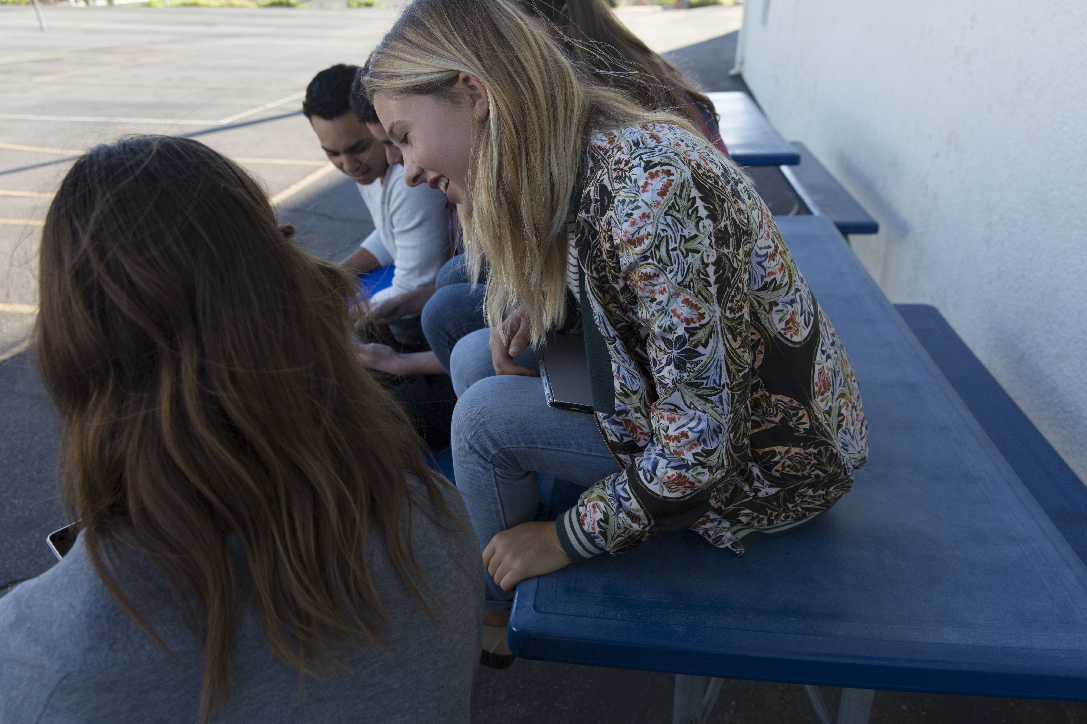
Zakončení
Zakončení
Notes:
VZOROVÝ SKRIPT:
„Prosím o pozornost! Na dokončení výukové lekce už máte jenom pár dalších minut.
CÍL SNÍMKU:
Upozornit účastníky, že čas už téměř vypršel a výuková lekce je téměř u konce.
POKYNY TÝKAJÍCÍ SE OBRÁZKŮ PRO TENTO SNÍMEK:
Pro tento snímek jsme zahrnuli .jpg ukazující skupinu kamarádů sdílejících čas a zájmy. Je důležité zahrnout zábavu a přátelství, abyste udrželi zájem publika a nadšení ohledně zážitků.
Pokud je třeba tento obrázek vyměnit, nezapomeňte zkontrolovat, zda odpovídá následujícím kritériím:
Zábavný obrázek nebo .gif něčeho, co zdůrazní, že výuková lekce je téměř u konce a udrží zájem publika.

Slide 22
Co si myslíte o programování?
Když slyšíte termín „programování“, nad čím přemýšlíte?
Otázka
Notes:
VZOROVÝ SKRIPT:
„Vraťme se ke konverzaci, kterou jsme měli dříve. Změnil se váš názor na to, co je to programování?“
Jak odpovíte na otázku „Co je to kód“, pokud se vás zeptají vaše rodina nebo kamarád?
Co jste se naučili?
Co pro vás bylo nejobtížnější? Co jste dělali, když jste se zasekli? Proč je to důležité? [podporuje vytrvalost]
Jak je programování kreativní? [propojte programování s jiným způsobem kreativity, například zpěvem, tancem, budováním.]
Pro koho je programování? [pracujte, abyste se dostali za pověry jako chlapce, kteří jsou dobří v matematice apod.]
CÍL SNÍMKU:
Návrat k počáteční otázce a zjištění, jak se změnily názory účastníků na programování.
POKYNY TÝKAJÍCÍ SE OBRÁZKŮ PRO TENTO SNÍMEK:
Nedostupné

Slide 23
Co rádi vytváříte?
Co byste chtěli vytvořit, aby to bylo zábavné pro vás a vaše kamarády?
Může jít o hru, webovou stránku, program, aplikaci – buďte kreativní!
Otázka
Notes:
VZOROVÝ SKRIPT:
„Co si myslíte, že byste mohli vytvořit pomocí programování? Programování lze využít na cokoliv, co vás zajímá.“
*ZMÍNĚNÉ PŘÍKLADY
Pokud vás zajímá dobrovolnictví, můžete vytvořit webovou stránku, která vám pomůže s náborem kamarádů a dalších osob k zapojení do dobrovolnictví.
Pokud máte rádi sporty, můžete vytvořit aplikaci, která bude obsahovat statistiky oblíbeného týmu.
Pokud milujete hudbu, můžete vytvořit webovou stránku, která sdílí týdenní seznamy skladeb a hodnocení alb ke sdílení s kamarády.
CÍL SNÍMKU:
Opětovné zdůraznění nekonečnosti možností programování. Toto je příležitost, jak zdůraznit zájmy účastníků v místnosti a pokusit se uvést, jak mohou použít programování k tomu, co je zajímá.

Slide 24

Další postup
Co se můžete naučit dál?
Tady to nemusí skončit!
Níže naleznete postup, který můžete využít k oslavě, pokračování v učení a další zábavě!
1
2
3
Získejte svůj certifikát.
Hrajte si dál.
Dál se učte.
Gratulujeme! Zvládli jste to! Svůj certifikát najdete na konci výukové lekce.
Nahrajte svůj kód do Minecraftu: Education Edition a uvidíte, že váš kód ožije ve skutečné hře!
Zkoumejte další prostředky na webu Microsoft.com/
digitální schopnosti
Notes:
VZOROVÝ SKRIPT:
„Jelikož jste teď na cestě stát se expertem v programování, zde naleznete několik bezplatných zdrojů, které můžete vyzkoušet. Nezapomeňte si zapsat tyto odkazy a pokračujte v programování.“
CÍL SNÍMKU:
Podpořit děti, aby pokračovaly v programování.
POZNÁMKA PRO POMOCNÍKY:
Účastníci mohou otevřít své certifikáty Hour of CodeTM kdykoliv po zahájení výukové lekce Hour of CodeTM a po akci Hour of CodeTM na webu code.org.
Upravte, co se nachází na dodatečném snímku se zdroji podle vhodnosti pro dané publikum:
Účastníci mohou nahrát svůj kód do Minecraftu: Education Edition a/nebo Minecraftu ve Windows 10, je-li k dispozici.
Účastníci mohou využít aplikaci Code Studio k importu svého kódu do skutečné hry – a sledovat, jak jejich kód ožívá.
Prozkoumejte Minecraft: Education Edition:
Minecraft: Education Edition je postavena pro školy a dodává se s nástrojem pro správu ve třídě, plánem lekcí a dalšími doplňky. Další informace naleznete na webu https://education.minecraft.net.
Zkoumejte způsoby, jak přinést digitální schopnosti, od digitální gramotnosti po vzdělání v počítačových vědách, své komunitě https://Microsoft.com/digitalskills
Code.org (https://code.org/educate) Vydejte se mimo hranice akce Hour of CodeTM pomocí nástrojů organizace Code.org pro vyučující. Chcete-li začít vyučovat počítačové vědy ve své třídě, nepotřebujete žádné zkušenosti. Organizace Code.org nabízí osnovy, plány lekcí, vysoce kvalitní profesionální výukové programy a hromady skvělých nástrojů pro všechny úrovně žáků – vše co potřebujete, vše zcela zdarma. Vydejte se na web code.org/educate a vyberte úroveň svých žáků a začněte.
Code Studio (https://studio.code.org) Bavili jste se během akce Hour of CodeTM? Svět počítačových věd obsahuje mnohé další ke zkoumání. Aplikace Code Studio obsahuje hádanky, hry a kurzy pro všechny věkové kategorie. Naučte se vytvářet vlastní hry a aplikace a pak je sdílejte s kamarády. Vydejte se na web studio.code.org a začněte ještě dnes!

Slide 25

Děkujeme, že jste se zapojili.
Děkujeme, že jste se zapojili
Minecraft Hour of CodeTM
Notes:
VZOROVÝ SKRIPT:
CÍL SNÍMKU:
Uzavřít akci
POKYNY TÝKAJÍCÍ SE OBRÁZKŮ PRO TENTO SNÍMEK:
Pokud je třeba tento obrázek vyměnit, nezapomeňte zkontrolovat, zda odpovídá následujícím kritériím:
Obsahuje dívky a chlapce.
Ukazuje účastníky, jak se baví.
Obsahuje skupinu osob, ne pouze jednotlivce.

Slide 26
Vítejte na akci Hour of Code™
Copyright.
© Code.org, 2017. Code.org®, logo CODE a Hour of Code® jsou ochranné známky organizace Code.org
Mojang © 2017. „Minecraft“ je ochranná známka společnosti Mojang AB
© 2017 Microsoft Corporation. Všechna práva vyhrazena.
Notes:
Copyright 2017:
Tato prezentace je licencovaná, neprodává se. Nesmíte kopírovat, přizpůsobovat, upravovat, připravovat odvozené práce, distribuovat, veřejně zobrazovat, prodávat nebo využívat tento obsah pro komerční účely bez výslovného předchozího písemného souhlasu společnosti Microsoft Corporation.
Tato prezentace je vám poskytnuta „tak jak je“. Společnost Microsoft neposkytuje žádné záruky, vyjádřené nebo předpokládané. Informace a názory vyjádřené v této prezentaci, zahrnují adresy URL a další odkazy na webové stránky v síti Internet a mohou se bez upozornění změnit.
Některé zde uvedené příklady jsou určeny pouze jako ilustrace a jsou fiktivní. Nebylo zamýšleno žádné skutečné propojení nebo přidružení, ani by nemělo být vyvozováno.
Tuto prezentaci můžete používat k osobnímu použití a ve třídách a se studenty jako součást akce organizace code.org a dalších akcí programování. Tato prezentace vám neposkytuje žádná zákonná práva na duševní vlastnictví v libovolném z produktů společnosti Microsoft.
Microsoft a ochranné známky uvedené na webu http://www.microsoft.com/en-us/legal/intellectualproperty/trademarks/en-us.aspx jsou ochranné známky skupiny společností Microsoft. Všechny další známky jsou majetkem příslušných vlastníků.
© Code.org, 2017. Code.org®, logo CODE a Hour of Code® jsou ochranné známky organizace Code.org
Mojang © 2017. „Minecraft“ je ochranná známka společnosti Mojang AB
© 2017 Microsoft Corporation. Všechna práva vyhrazena.

